Slide 1
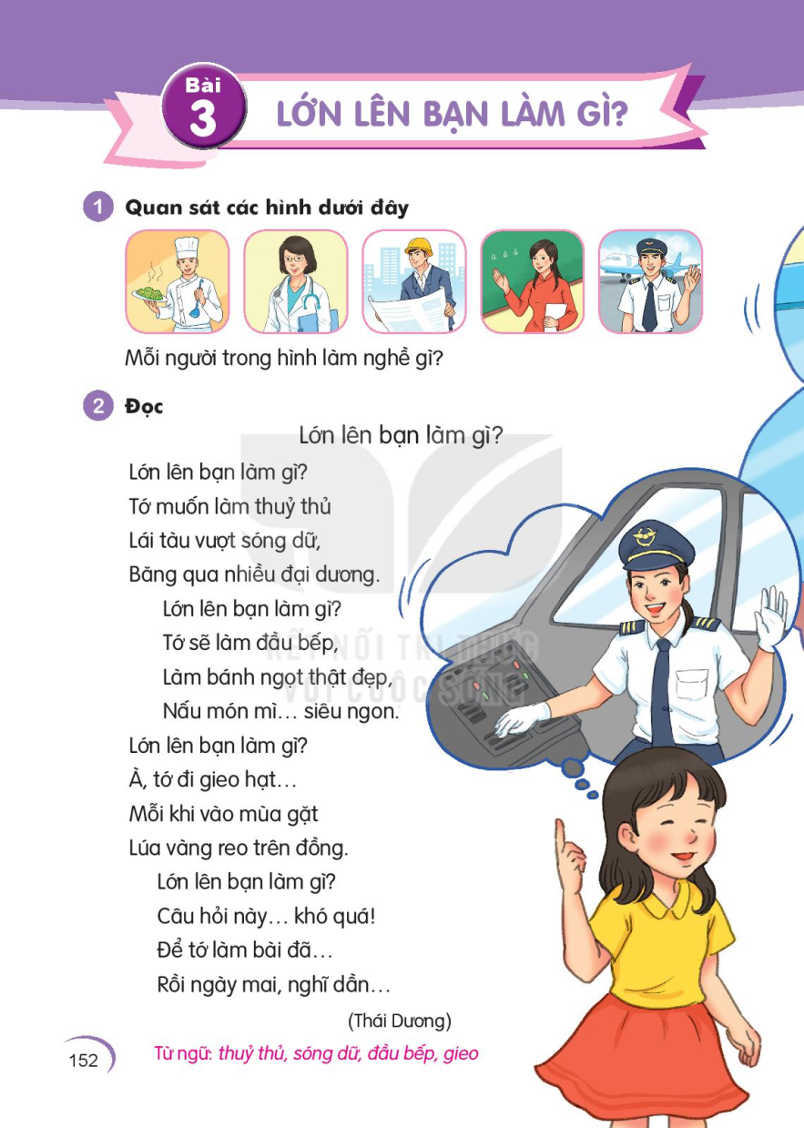
BÀI
3
LỚN LÊN BẠN LÀM GÌ ?

Slide 2
Lính cứu hỏa
Chuông báo cháy vang lên. Những người lính cứu hoả lập tức mặc quần áo chữa cháy, đi ủng, đeo găng, đội mũ rồi lao ra xe. Những chiếc xe cứu hoả màu đỏ chứa đầy nước, bật đèn báo hiệu, rú còi chạy như bay đến nơi có cháy. Tại đây, ngọn lửa mỗi lúc một lớn. Những người lính cứu hoả nhanh chóng dùng vòi phun nước dập tắt đám cháy. Họ dũng cảm quên mình cứu tính mạng và tài sản của người dân.
Cứu hoả luôn là một công việc rất nguy hiểm. Nhưng những người lính cứu hoả luôn sẵn sàng có mặt ở mọi nơi có hoả hoạn.
Lính cứu hoả dập tắt đám cháy bằng cách nào?
Cứu hoả là công việc như thế nào?

Slide 3

Lớn lên bạn làm gì?
Lớn lên bạn làm gì?
Tớ muốn làm thủy thủ
Lái tàu vượt sóng dữ,
Băng qua nhiều đại dương.
Lớn lên bạn làm gì?
Tớ sẽ làm đầu bếp,
Làm bánh ngọt thật đẹp,
Nấu món mì… siêu ngon.
Lớn lên bạn làm gì?
À, tớ đi gieo hạt…
Mỗi khi vào mùa gặt
Lúa vàng reo trên đồng.
Lớn lên bạn làm gì?
Câu hỏi này…khó quá!
Để tớ làm bài đã…
Rồi ngày mai, nghĩ dần…
( Thái Dương )

Slide 4
Lớn lên bạn làm gì?
Tớ muốn làm thủy thủ
Lái tàu vượt sóng dữ,
Băng qua nhiều đại dương.
Lớn lên bạn làm gì?
Tớ sẽ làm đầu bếp,
Làm bánh ngọt thật đẹp,
Nấu món mì… siêu ngon.
Lớn lên bạn làm gì?
À, tớ đi gieo hạt…
Mỗi khi vào mùa gặt
Lúa vàng reo trên đồng.
Lớn lên bạn làm gì?
Câu hỏi này…khó quá!
Để tớ làm bài đã…
Rồi ngày mai, nghĩ dần…
( Thái Dương )
Đọc nối tiếp dòng thơ

Slide 5
Lớn lên bạn làm gì?
Lớn lên bạn làm gì?
Tớ muốn làm thủy thủ
Lái tàu vượt sóng dữ,
Băng qua nhiều đại dương.
Lớn lên bạn làm gì?
Tớ sẽ làm đầu bếp,
Làm bánh ngọt thật đẹp,
Nấu món mì… siêu ngon.
1
Lớn lên bạn làm gì?
À, tớ đi gieo hạt…
Mỗi khi vào mùa gặt
Lúa vàng reo trên đồng.
Lớn lên bạn làm gì?
Câu hỏi này…khó quá!
Để tớ làm bài đã…
Rồi ngày mai, nghĩ dần…
( Thái Dương )
3
2
4
Đọc nối tiếp khổ thơ

Slide 6
Lớn lên bạn làm gì?
Lớn lên bạn làm gì?
Tớ muốn làm thủy thủ
Lái tàu vượt sóng dữ,
Băng qua nhiều đại dương.
Lớn lên bạn làm gì?
Tớ sẽ làm đầu bếp,
Làm bánh ngọt thật đẹp,
Nấu món mì… siêu ngon.
Lớn lên bạn làm gì?
À, tớ đi gieo hạt…
Mỗi khi vào mùa gặt
Lúa vàng reo trên đồng.
Lớn lên bạn làm gì?
Câu hỏi này…khó quá!
Để tớ làm bài đã…
Rồi ngày mai, nghĩ dần…
( Thái Dương )
Đọc cả bài thơ.

Slide 7
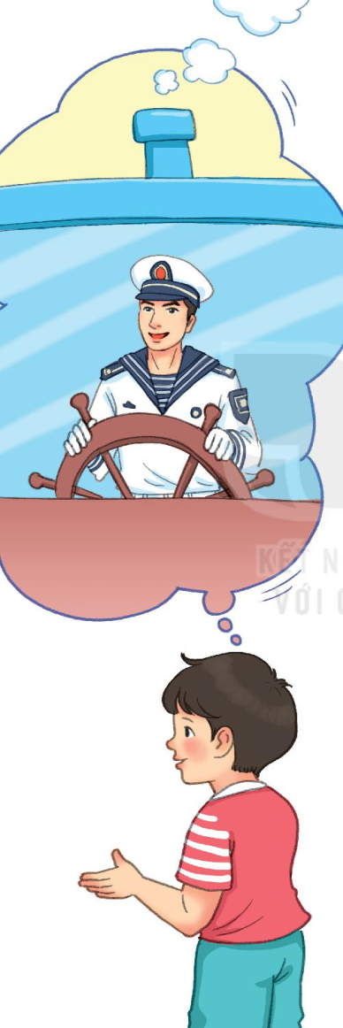
3. Tìm trong khổ thơ thứ hai và thứ ba những tiếng có vần at, ep, êp
hạt
Lớn lên bạn làm gì?
Tớ sẽ làm đầu bếp,
Làm bánh ngọt thật đẹp,
Nấu món mì… siêu ngon.
Lớn lên bạn làm gì?
À, tớ đi gieo hạt…
Mỗi khi vào mùa gặt
Lúa vàng reo trên đồng.

Slide 8
Vận dụng
6. Trao đổi: Lớn lên em thích làm nghề gì? Vì sao?

